Slide 1
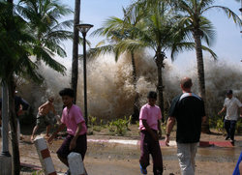
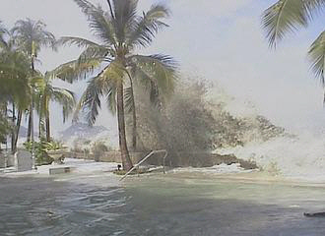
CUNAMI

Slide 2
Kaj slpoh je to cunami?
Cunami v slovenščini pomeni pristaniščni val
Cunamije včasih imenujejo plimni val pogosto res bolj spominjajo na naraščanje morja ob plimi kot pa lomljenje običajnih valov na obali

Slide 3
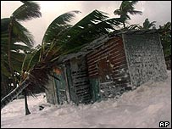
Čeprav je res tudi da cunamiji navadno nimajo nič skupnega s pristanišči pa se izraz cunami danes uporablja izključno za valove ob izrivu večjih količin vode morske vode
Cunami je sistem valov, ki ga povzročijo premiki v morju, kot denimo vulkanski izbruhi, celinski plazovi na obali ali pa potresi
Moč cunamija postane jasna šele, ko doseže obalo

Slide 4
Rušilna moč cunamija
Razlika med cunamiji in valovi, ki jih povzročajo viharji ja tada lahko dosežejo ti valovi v izjemnih pogojih ravno tako 30 m višine, vendar pa ostane voda v globinskih plasteh nedotaknjena in hitrost od 8 do 100 km/h pri dolžini vala med 100 in 200 m Medtem se pri cunamiju premika celotni volumen vode torej cel vodni steber od morskega dna do površine morja

Slide 5
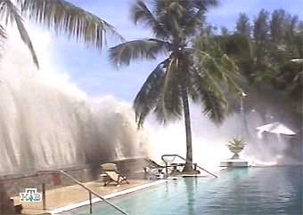
Višina valov je odvisno od količine energije cunamija in globina vode, na odprtem oceanu znaša redko kdaj več kot nekaj decimetrov. Valovna dolžina, torej razdalja med valovnimi hribi do naslednjega znaša med 100 do 500 km, ki se širi s hitrostjo med 800 do 1000km/h, vodna gladina se zaradi tega dvigne zelo počasi in zelo malo, nakar, zopet pade

Slide 6
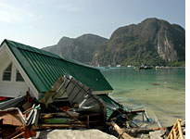
Galerija slik

Slide 7
Nastanek cunamija
V globoki vodi se energija cunamija ohranja ki je odvisna od njegove višine in hitrosti
Cunamiji omajo zelo veliko valovno dolžini (reda 100 km) kar je vedno dosti več od globine morja, zato se vedno tudi na odprtem morju obnašajo kot valovi v plitvi vodi

Slide 8
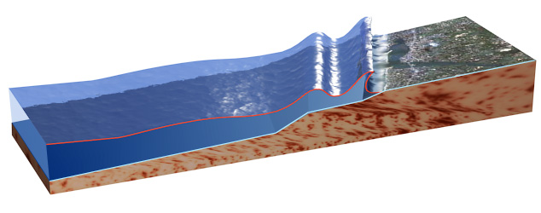
Cunami lahko na morju doseže hitrost tudi do 800 km/h, kljub temu ga verjetno sploh ne bi zaznali
Vendar ko pa se cunami približa obali se njegova hitrost zmanjša velikost pa poveča
Valovi velikosti tudi do 30 metrov so uničujoči za obalna naselja, še posebej takrat ko ga tudi z instrumenti zaznamo

Slide 9
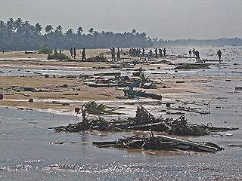
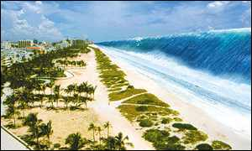
Galerija slik

Slide 10
Cunamiji v zgodovini
DATUM | KRAJ NASTANKA | UČINKI | ŽRTVE
7.JUNIJ.1692 (prvi znan cunami) | Portoriko, Karibi | Poplavljen Port Royal, Jamajka | 2000
1.11.1755 | Atlantski ocean, 6-metrski valovi | Opustošenje ob obalah Portugalske, Lizbona, manj obale Španije in Maroka | 60 000
28. december 1908 | Sicilija | Vzhodna obala Sicilije z Messino | 58 000
26. december 2004 | Javanski jarek, Indonezija | opustošeni predeli Tajske, Šri Lanke, Indonezije, Indije, Malezije… | do 15. januarja 2005 najmanj 165 000

